Slide 1
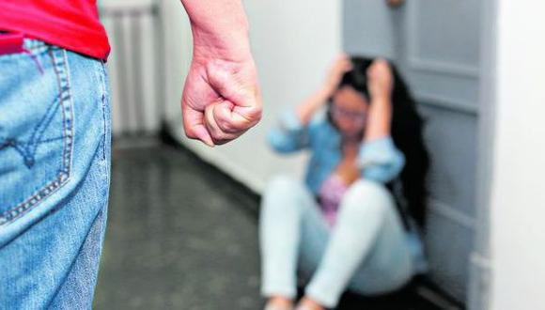
PL 5621/2022-CR
PROYECTO DE LEY QUE MODIFICA EL DECRETO DE URGENCIA 005-2020 QUE ESTABLECE UNA ASISTENCIA ECONÓMICA PARA CONTRIBUIR A LA PROTECCIÓN SOCIAL Y EL DESARROLLO INTEGRAL DE LAS VÍCTIMAS INDIRECTAS DE FEMINICIDIO.
MAGALY ROSMERY RUIZ RODRIGUEZ Congreso de la República

Slide 2
DECRETO DE URGENCIA 005-2020
Actualmente el decreto de urgencia 005-2020 establece una asistencia económica para contribuir a la protección social y el desarrollo integral de las víctimas indirectas de feminicidio.
¿Quiénes son los beneficiarios actualmente?
Son personas beneficiarias las víctimas indirectas de un feminicidio, siendo estas toda niña, niño y/o adolescente quienes, a causa de un feminicidio hayan perdido a su madre.

Slide 3
DECRETO DE URGENCIA 005-2020
Dicho beneficio es otorgado de forma bimestral, y se mantiene hasta que el beneficiario o beneficiaria cumpla la edad de dieciocho (18) años, o hasta que culmine sus estudios superiores de manera satisfactoria.

Slide 4
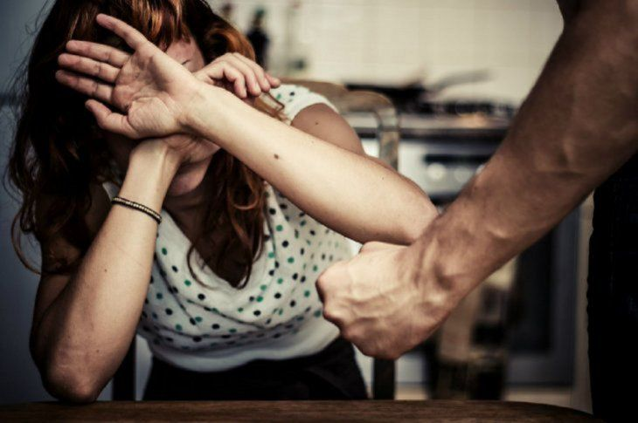
FEMINICIDIO Y TENTATIVA DE FEMINICIDIO
Conforme a nuestro código penal el feminicidio es el delito por el cual se mata a una mujer por su condición de tal.
Muchas veces el agresor no llega a consumar dicho delito y este acto es tipificado como una tentativa de feminicidio.
El feminicida para ejecutar su insana conducta se vale de herramientas y métodos que, sin llegar a matar a su víctima, puede dejarle secuelas graves y permanentes que pueden incapacitarla físicamente para desempeñarse en el ámbito laboral y por consiguiente para mantenerse y mantener a quienes están bajo su responsabilidad, como podemos observar en los siguientes artículos periodísticos.

Slide 6
PROPUESTA
¿Qué pasa con los dependientes de las víctimas de del delito de intento de feminicidio que quedan con secuelas físicas, e incapacitadas para trabajar? Lamentablemente muchas veces quedan desprotegidos económicamente, tanto como por sus familiares como por parte del estado.
En ese sentido propongo ampliar el ámbito de aplicación, extendiéndola a los hijos y/o dependientes de las víctimas de intento de feminicidio.

Slide 7
Finalmente, se ha identificado que el beneficio de la asistencia económica, se otorga a los hijos mayores de edad que se encuentren cursando estudios superiores únicamente dentro de una universidad.
Es por ello que además propongo precisar que el subsidio se otorgará hasta que la persona beneficiaria cumpla dieciocho (18) años de edad, o hasta que culmine sus estudios superiores universitarios o técnicos.

Slide 8
MUCHAS GRACIAS
MAGALY ROSMERY RUIZ RODRIGUEZ
Congreso de la República

